Slide 1
网站变更监控自动报告
上海证券报
2026-04-20 19:32:08

Slide 2
分析结论
1. **近期活跃度较低**：过去7天仅记录到1次数据更新（4月20日），整体内容变动频率偏低，可能处于信息平稳期。
2. **热点内容集中**：近30天最受关注的记录为“锂市重磅！千亿市值巨头：已拿到批文”，但互动量（2次）有限，说明用户参与度或内容传播范围较窄。
3. **整体变动有限**：总变更次数仅为2次，表明数据更新规模较小，系统或内容库当前处于低活跃状态。

Slide 3
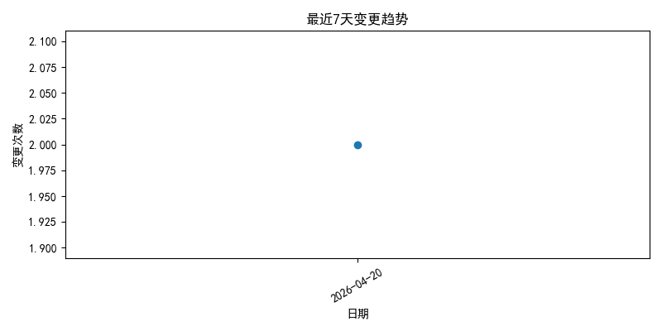
source_45_20260420_193208_trend.png

Slide 4
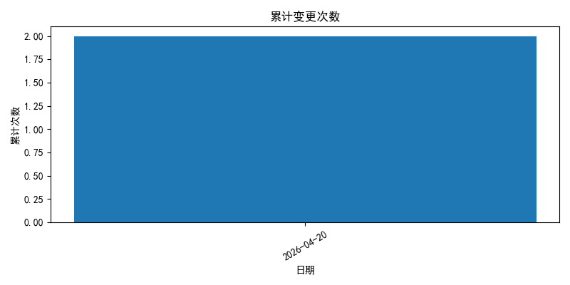
source_45_20260420_193208_cumulative.png

Slide 5
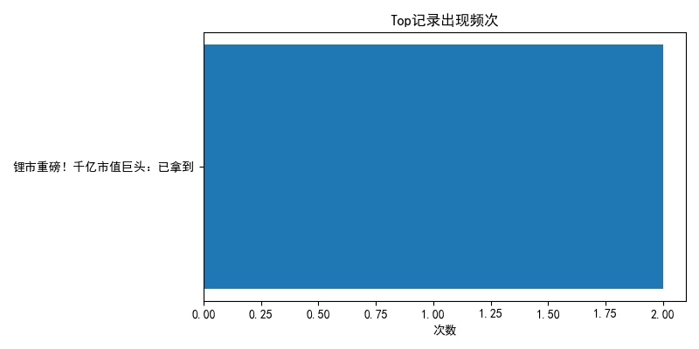
source_45_20260420_193208_top.png

